Slide 1
Проценты. Задачи 11 из ЕГЭ
Шевкин А. В. Заслуженный учитель РФ.
avshevkin@mail.ru www.shevkin.ru
Будем считать, что учащиеся уже обучены решать задачу «Найти число b, составляющее p % числа a» и две обратные задачи, приводящие к нахождению a и p из равенства b = $\frac{a∙p}{100}$.

Slide 2
Проценты. Задачи 11 из ЕГЭ
Рассмотрим способы решения более сложных задач на проценты, требующих сравнения чисел в процентах. Приведём решения задач, указывая год выпуска сборника вариантов для подготовки к ЕГЭ, из которого взята задача.
Заметим, что при решении задач на проценты лучше обходиться без пропорций, в чём можно убедиться, решив рассмотренные ниже задачи с помощью пропорций.
Начнём с задачи на «сухое вещество».

Slide 3
Повторяем проценты. ЕГЭ-2018
1. Виноград содержит 90 % влаги, изюм — 5 %. Сколько килограммов винограда требуется для получения 98 кг изюма?
Решение. I способ.
1) 100 $−$ 5 = 95 (%) — «сухого вещества» в изюме;
2) 98 $∙$ 0,95 = 93,1 (кг) — «сухого вещества» в 98 кг изюма;
3) 100 $−$ 90 = 10 (%) — «сухого вещества» в винограде;
4) 93,1 : 0,1 = 931 (кг) — масса винограда.

Slide 4
Повторяем проценты. ЕГЭ-2018
1. Виноград содержит 90 % влаги, изюм — 5 %. Сколько килограммов винограда требуется для получения 98 кг изюма?
Решение. II способ. Пусть надо взять x кг винограда, он содержит 100 $−$ 90 = 10 (%) «сухого вещества», т. е. 0,1x кг. Изюм содержит 100 $−$ 5 = 95 (%) «сухого вещества», т. е. 0,9$5∙$ 98 = 93,1 (кг). Составим уравнение:
0,1x = 93,1.
Его единственный корень 931. Надо взять 931 кг винограда.
Ответ. 931 кг.

Slide 5
Подготовительная задача
2. Число увеличили на 10 %, полученное число ещё раз увеличили на 10 %. На сколько процентов увеличилось первоначальное число за два раза?
Решение. Пусть a — первоначальное число, тогда $a+\frac{10}{100}∙a= \left(1+\frac{10}{100}\right)∙a$ = 1,1a — второе число,
$1,1a+\frac{10}{100}∙1,1a= \left(1+\frac{10}{100}\right)∙1,1a$ = ${1,1}^{2}$a = 1,21a = a + 0,21a. Третье число, оно на 21 % больше, чем a.
Ответ. На 21 %.

Slide 6
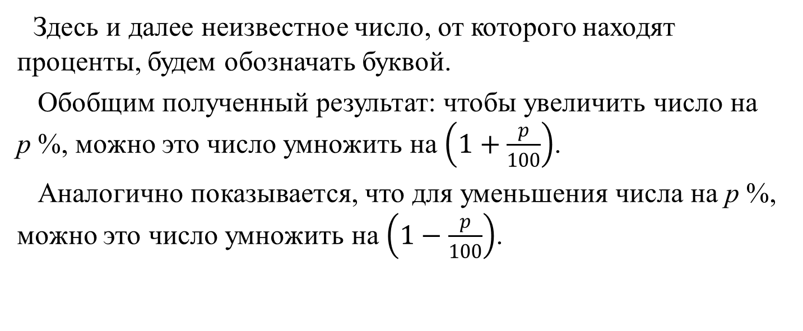
Подготовительная задача. Выводы
Здесь и далее неизвестное число, от которого находят проценты, будем обозначать буквой.
Обобщим полученный результат: чтобы увеличить число на p %, можно это число умножить на $\left(1+\frac{p}{100}\right)$.
Аналогично показывается, что для уменьшения числа на p %, можно это число умножить на $\left(1−\frac{p}{100}\right)$.

Slide 7
ЕГЭ-2019
3. Одиннадцать одинаковых рубашек дешевле куртки на 1 %. На сколько процентов четырнадцать таких же рубашек дороже куртки?
Решение. Пусть r — цена рубашки, k — цена куртки (в руб.). Тогда верны равенства:
11r = k – 0,01k, 11r = 0,99k, r = 0,09k, 14r = 1,26k.
Последнее равенство означает, что 14 рубашек стоят k + 0,26k, т. е. дороже куртки на 26 %.
Ответ. На 26 %.

Slide 8
ЕГЭ-2019
4. Восемь одинаковых рубашек дешевле куртки на 2 %. На сколько процентов двенадцать таких же рубашек дороже куртки?
Решение. Используя те же обозначения, получим верные равенства:
8r = 0,98k, 4r = 0,49k, 12r = 1,47k.
Значит, двенадцать рубашек дороже куртки на 47 %.
Ответ. На 47 %.

Slide 9
ЕГЭ-2017
5. Три килограмма черешни стоят столько же, сколько пять килограммов вишни, а три килограмма вишни — столько же, сколько два килограмма клубники. На сколько процентов 1 кг клубники дешевле 1 кг черешни?
Решение. Выпишем в строчку одинаковые по стоимости массы ягод (см. табл.).
Черешня | Вишня | Клубника
3 | 5
 | 3 | 2
9 | 15 | 10

Slide 10
ЕГЭ-2017
5. Три килограмма черешни стоят столько же, сколько пять килограммов вишни, а три килограмма вишни — столько же, сколько два килограмма клубники. На сколько процентов 1 кг клубники дешевле 1 кг черешни?
Решение. Выпишем в строчку одинаковые по стоимости массы ягод (см. табл.). 1 кг клубники стоит столько же, сколько стоит 0,9 кг черешни, то есть на 10 % дешевле, чем 1 кг черешни.
Ответ. На 10 %.
Черешня | Вишня | Клубника
3 | 5
 | 3 | 2
9 | 15 | 10

Slide 11
ЕГЭ-2019
6. Брюки дороже рубашки на 30 % и дешевле пиджака на 22 %. На сколько процентов рубашка дешевле пиджака?
Решение. Пусть брюки стоят b, рубашка r, пиджак p (в рублях). По условиям задачи составим равенства:
b = r + 0,3r = p – 0,22p,
откуда следует, что r = 0,6p = p – 0,4p.
Значит, рубашка дешевле пиджака на 40 %.
Ответ. На 40 %.

Slide 12
ЕГЭ прошлых лет
7. Зарплату сотрудника увеличили на несколько процентов. Через некоторое время эту новую зарплату увеличили на столько же процентов, как и в первый раз. На сколько процентов увеличили зарплату в первый раз, если за два раза она увеличилась на 44 %?
Решение. Пусть a — первоначальная зарплата и её увеличили в первый раз на p %, тогда после первого повышения зарплата стала равной $\left(1+\frac{p}{100}\right)⋅a$.

Slide 13
ЕГЭ прошлых лет
7. Зарплату сотрудника увеличили на несколько процентов. Через некоторое время эту новую зарплату увеличили на столько же процентов, как и в первый раз. На сколько процентов увеличили зарплату в первый раз, если за два раза она увеличилась на 44 %?
…Эту зарплату увеличили на p %, поэтому третья зарплата была равна ${\left(1+\frac{p}{100}\right)}^{2}⋅a$, она по условию задачи равна 1,44a.

Slide 14
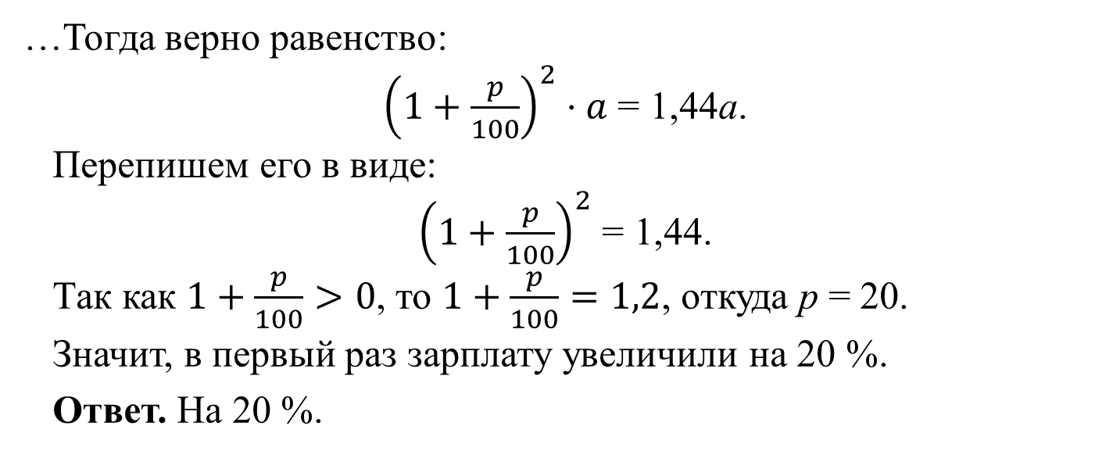
ЕГЭ прошлых лет
…Тогда верно равенство:
${\left(1+\frac{p}{100}\right)}^{2}⋅a$ = 1,44a.
Перепишем его в виде:
${\left(1+\frac{p}{100}\right)}^{2}$ = 1,44.
Так как $1+\frac{p}{100}>0$, то $1+\frac{p}{100}=1,2$, откуда p = 20.
Значит, в первый раз зарплату увеличили на 20 %.
Ответ. На 20 %.

Slide 15
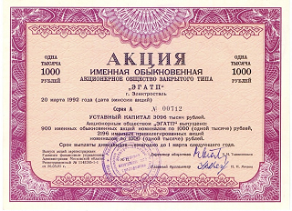
ЕГЭ прошлых лет
8. В четверг акции компании подорожали на некоторое число процентов, а в пятницу подешевели на то же самое число процентов. В результате они стали стоить на 9 % дешевле, чем при открытии торгов в четверг. На сколько процентов подорожали акции компании в четверг?
Решение. Пусть a — цена каждой акции при открытии торгов в четверг. Пусть после торгов в четверг цена акции увеличилась на p %, акция стала стоить $\left(1+\frac{p}{100}\right)⋅a$.

Slide 16
ЕГЭ прошлых лет
8. В четверг акции компании подорожали на некоторое число процентов, а в пятницу подешевели на то же самое число процентов. В результате они стали стоить на 9 % дешевле, чем при открытии торгов в четверг. На сколько процентов подорожали акции компании в четверг?
…После торгов в пятницу цена акции уменьшилась на p %, акция стала стоить $\left(1+\frac{p}{100}\right)⋅\left(1−\frac{p}{100}\right)⋅a= \left(1−{\left(\frac{p}{100}\right)}^{2}\right)⋅a$.
В результате она стала стоить на 9 % дешевле, чем при открытии торгов в четверг, т. е. 0,91a.

Slide 17
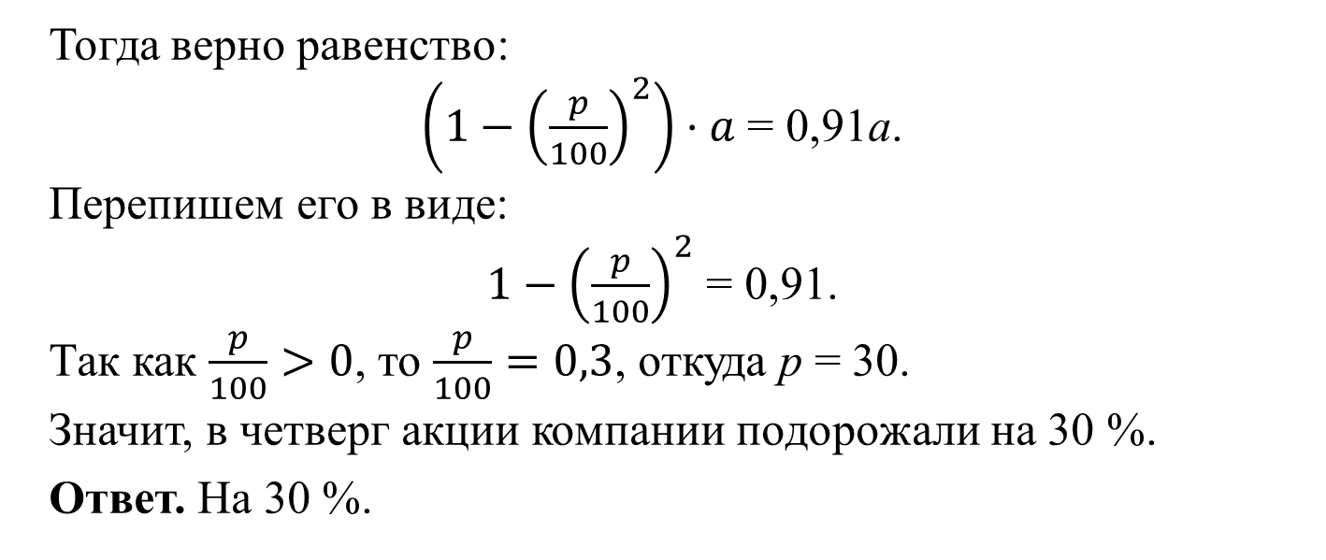
ЕГЭ прошлых лет
Тогда верно равенство:
$\left(1−{\left(\frac{p}{100}\right)}^{2}\right)⋅a$ = 0,91a.
Перепишем его в виде:
$1−{\left(\frac{p}{100}\right)}^{2}$ = 0,91.
Так как $\frac{p}{100}>0$, то $\frac{p}{100}=0,3$, откуда p = 30.
Значит, в четверг акции компании подорожали на 30 %.
Ответ. На 30 %.

Slide 18
ЕГЭ прошлых лет
9. (2018) Семья состоит из мужа, жены и их дочери-студентки. Если бы зарплата мужа увеличилась в 2 раза, то общий доход семьи вырос бы на 65 %. Если бы стипендия дочери уменьшилась в 2 раза, то общий доход семьи сократился бы на 1 %. Сколько процентов от общего дохода семьи составляет зарплата жены?
Решение. Обозначим доходы в рублях мужа, жены и дочери m, g и d соответственно. По условиям задачи составим два равенства:
m = 0,65(m + g + d), (1)
0,5d = 0,01(m + g + d). (2)

Slide 19
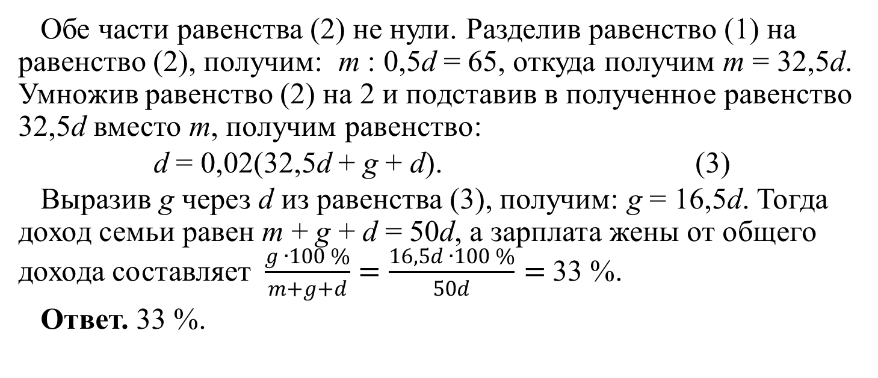
ЕГЭ прошлых лет
Обе части равенства (2) не нули. Разделив равенство (1) на равенство (2), получим: m : 0,5d = 65, откуда получим m = 32,5d. Умножив равенство (2) на 2 и подставив в полученное равенство 32,5d вместо m, получим равенство:
d = 0,02(32,5d + g + d). (3)
Выразив g через d из равенства (3), получим: g = 16,5d. Тогда доход семьи равен m + g + d = 50d, а зарплата жены от общего дохода составляет $\frac{g ∙100 \%}{m+g+d}=\frac{16,5d ∙100 \%}{50d}=$33 %.
Ответ. 33 %.

Slide 20
Задачи для самостоятельного решения
10. (2019) Десять одинаковых рубашек дешевле куртки на 4 %. На сколько процентов пятнадцать таких же рубашек дороже куртки?
11. (2019) Девять одинаковых рубашек дешевле куртки на 7 %. На сколько процентов двенадцать таких же рубашек дороже куртки?
12. Брюки дороже рубашки на 20 % и дешевле пиджака на 46 %. На сколько процентов рубашка дешевле пиджака?

Slide 21
Задачи для самостоятельного решения
13. В понедельник цена акции увеличилась на 20 %, во вторник она увеличилась ещё на 30 %. На сколько процентов за эти два дня увеличилась цена акции?
14. (2017) В понедельник акции компании подорожали на некоторое число процентов, а во вторник подешевели на то же самое число процентов. В результате они стали стоить на 49 % дешевле, чем при открытии торгов в понедельник. На сколько процентов подорожали акции компании в понедельник?

Slide 22
Задачи для самостоятельного решения
15. Брюки дороже рубашки на 25 % и дешевле пиджака на 20 %. На сколько процентов рубашка дешевле пиджака?
16. В магазине костюм, состоящий из пиджака и брюк, стоит на 20 % дороже, чем такой же костюм на рынке, причем брюки стоят на 30 % дороже, чем на рынке, а пиджак — на 15 %. Во сколько раз на рынке брюки от этого костюма дешевле пиджака?
Ответы. 10. На 44 %. 11. На 24 %. 12. На 55 %. 13. На 56 %. 14. На 70 %. 15. На 36 %. 16. В 2 раза.
На экзамене в ответе пишем только число: 10. 44. 11. 24…

